Slide 1
Проблемы использования ТСО на уроках

Slide 2
Технические средства обучения (ТСО) – совокупность технических устройств с дидактическим обеспечением, применяемых в учебно-воспитательном процессе для предъявления и обработки информации с целью его оптимизации.

Slide 3
ПРОБЛЕМЫ ИСПОЛЬЗОВАНИЯ ИНФОРМАЦИОННЫХ ТЕХНОЛОГИЙ В ОБУЧЕНИИ:
- не все учебные заведения имеют возможность постоянно обновлять ТСО;
- в учебных заведениях работают по большей части преподаватели не знакомые с современными информационными технологиями;
- преподавателю надо правильно спланировать урок с использованием ТСО (чтобы соблюсти все правила использования ТСО) что требует больших временных затрат;
- у взрослых и детей при частом использовании компьютера возникает привязанность;
- при использовании компьютерных программ в обучении отсутствует человеческое общение, и студент может замкнуться в себе;
- у студента отсутствует возможность проводить самостоятельный анализ, какой – либо информации;
- отсутствуют практические наработки по применению технических средств в обучении;
- почти у всех современных детей существуют те или иные противопоказания;
- при использовании ТСО страдает мелкая моторика, а вместе с ней и речь.

Slide 4
Педагогические ошибки:
а)недостаточная методическая подготовленность учителя;
б)неправильное определение дидактической роли и места аудиовизуальных пособий на уроках, несоответствие выразительных возможностей аудиовизуальных средств их дидактической значимости;
в) бесплановость, случайность их применения;
г)перегруженность урока демонстрацией (прослушиванием), превращение его в зрительно-звуковую, литературно-музыкальную композицию.

Slide 5
В своей работе я применяю следующие средства наглядности:

Slide 6
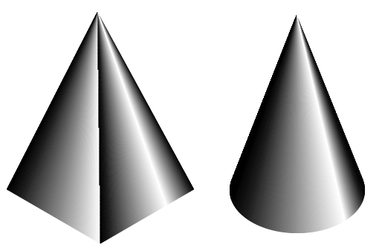
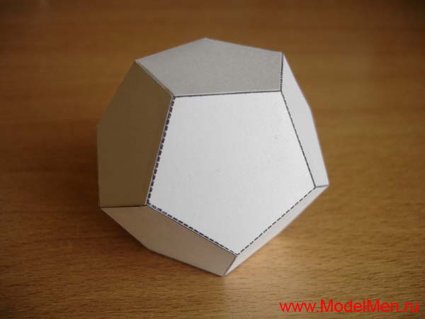
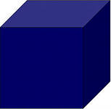
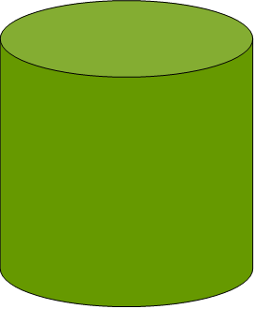
Модели и макеты

Slide 7
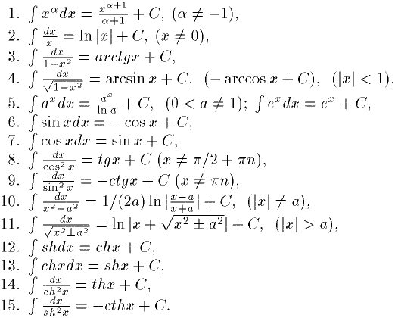
Таблицы и схемы

Slide 8
Преобразования фигур
в пространстве
Движения
Подобие
Симметрия относительно
прямой
Симметрия относительно
точки
Гомотетия
Симметрия относительно
плоскости
Параллельный перенос
(вектор)
Поворот

Slide 9
Презентации (пример) При параллельном проектировании плоских фигур не выбирают направление параллельного проектирования параллельно плоскости, которой принадлежит эта плоская фигура, т.к. получающаяся при этом проекция не отражает свойства данной плоской фигуры.
B
а
А
C
B’
C’
α
А’

Slide 10
Графики и чертежи

Slide 11
Спасибо за внимание!

